Slide 1
Magic Bookclub
[GROUP BOOKiT 3기] 1회차 후기

Slide 2
목차
모임일시
모임장소
참석인원
활용 교재 및 활동지
활동내용
활동소감

Slide 3
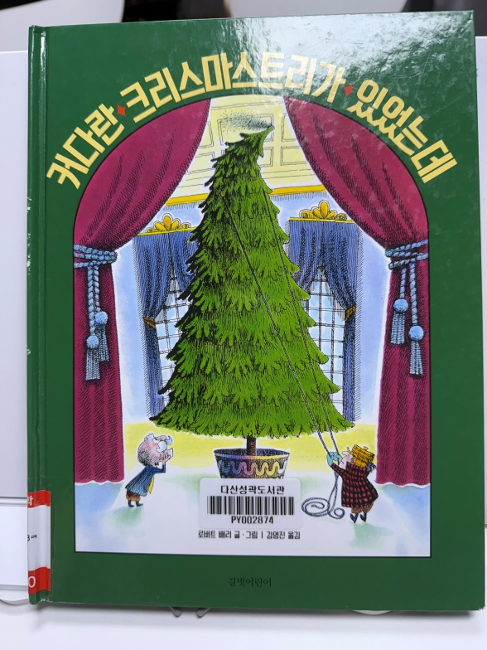
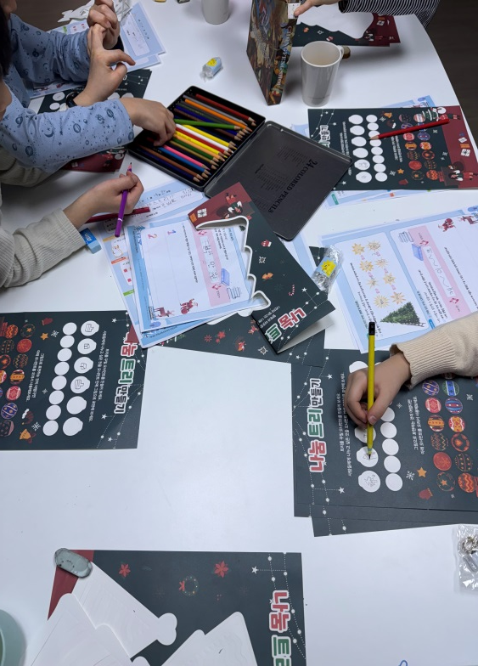
모임일시: 2025년 01월 14일 오후 6시
  (개인적 사정이 있어 1차모임을 늦게 시작했습니다.)
2. 모임장소: 회원중 한명의 집
3. 참석인원: 4명 전원
4. 활용 교재 및 활동지:

Slide 4
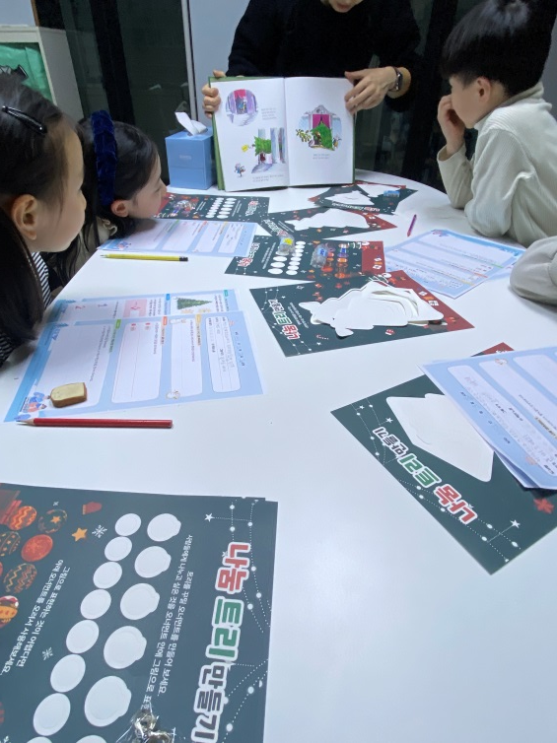
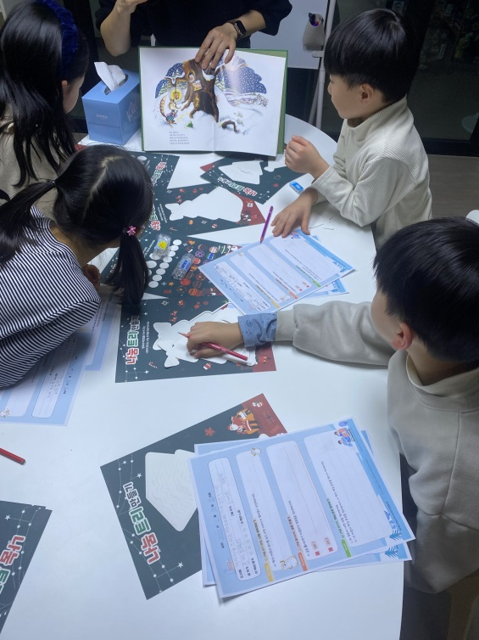
5. 활동내용
PlayBookit 로 책을 먼저 읽은 친구가 두명이 있어 책표지를 보고 어떤 내용일지 간단히 의견을 나눠본 후 바로 책을 같이 읽어보며 시작했습니다.
커다란 트리가 점점 작아지면서 필요한 누군가에게 전달되는 것이 아이들에게 흥미를 불러일으켰습니다. 그래서 우리는 더 작은 트리가 필요한 누군가가 있지 않을까 같이 고민해 보고 개미네 가족에게 까지 트리를 잘라주는것으로 우리의 이야기를 만들어 보았습니다.

Slide 5

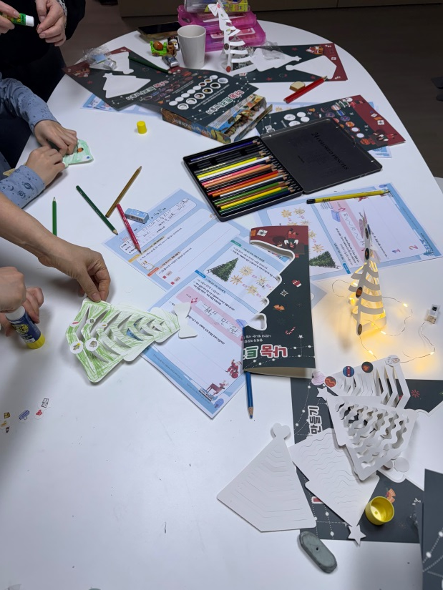
5. 활동내용 (계속)
책을 읽고 우리만의 나눔에 대해서 얘기해 보았습니다. 나눔은 꼭 물질적인 것이 아니어도 좋다는 의견을 나누었고, 작은 인사도 마음을 나누는 행위일 수 있다는 생각을 공유하였습니다.
각자의 나눔트리를 만들어 보면서 나에게는 필요 없는 것이 누군가에게는 필요한 것일 수 있다는 것과, 그렇기 때문에 물건을 아끼고 깨끗하게 사용하는 게 좋겠다는 이야기를 나누어 보았습니다.

Slide 6
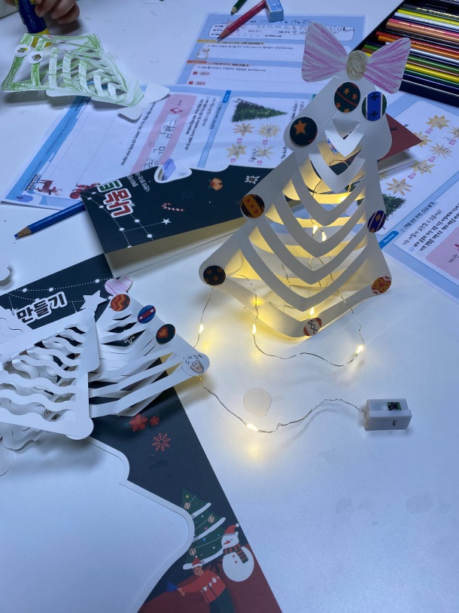
6. 활동소감
생각했던것 보다 아이들이 나눔에 대해 어려워 하였습니다. 나눔트리를 만들면서 돈을 기부하거나 책의 내용처럼 무언가를 버림으로 인한 방법으로의 나눔만을 생각하여 여러가지 나눔에 대해 같이 얘기 해 보았습니다. 같이 토론을 하면서 어른들도 그동안 나눔을 많이 실천하지 않았고 그래서 아이들이 생활에서의 나눔을 많이 느끼지 못하였구나 를 깨닫게 되면서 잠시 반성 하는 시간을 갖게 되었습니다.
앞으로 작은것 하나씩 실천해 보도록 다짐을 하며 첫번째 독서금융교육을 마무리하였습니다.

Slide 7
thanks

